Slide 1
Team Fight Tactics csapatépítő

Slide 2

Oldal célja
A Team Fight Tactics-hoz egy csapatépítő oldal. Lényege, hogy egy kicsit belelássunk, hogy hogyan épül fel a játék és milyen darabjai vannak.

Slide 3
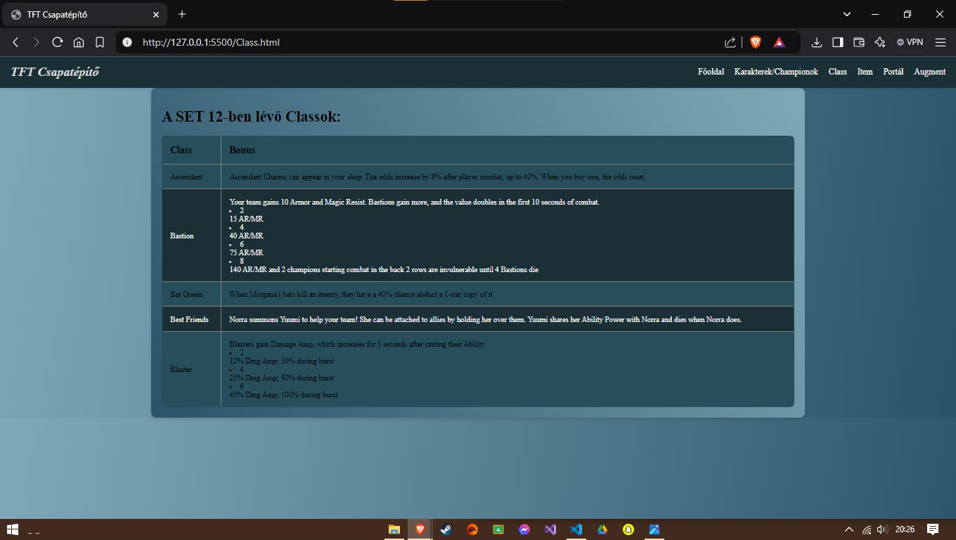
Megvalósítás az oldalon

Slide 4
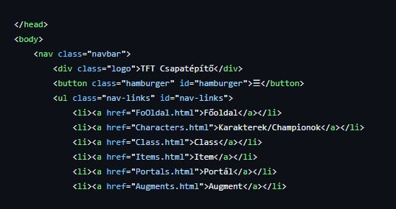
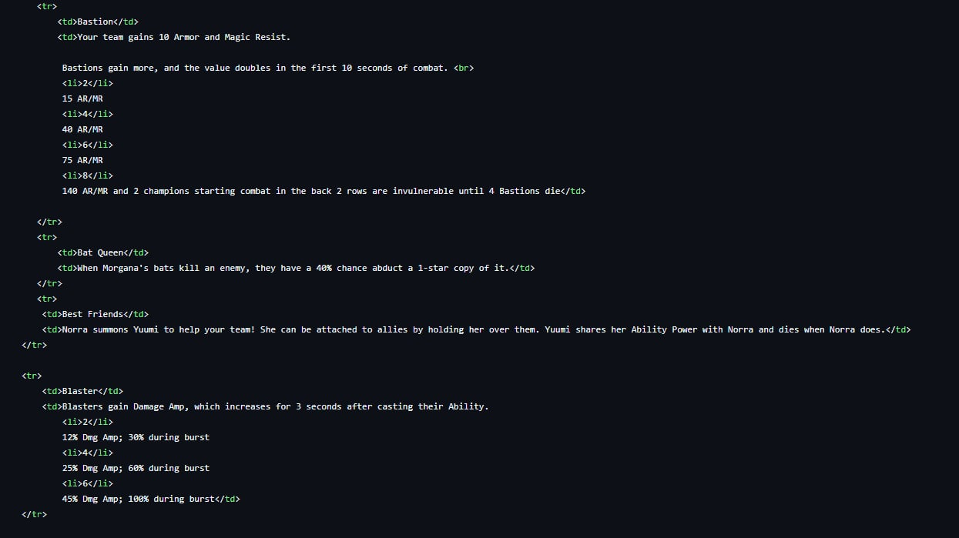
Megvalósítás a kódokban

Slide 5
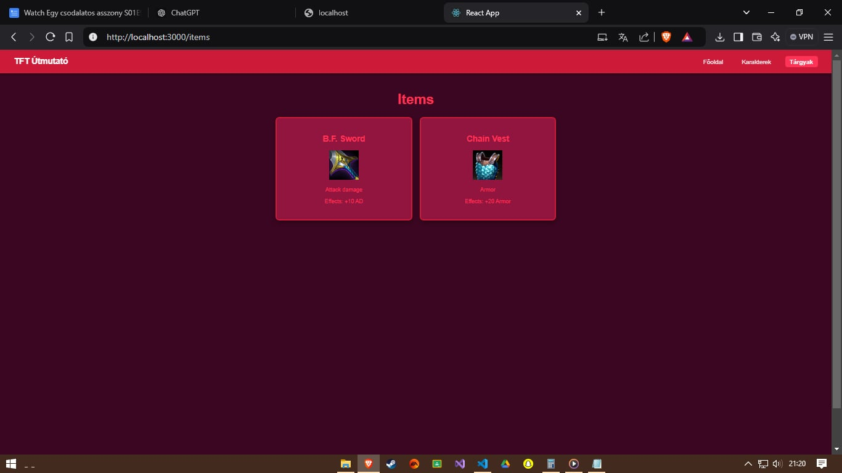
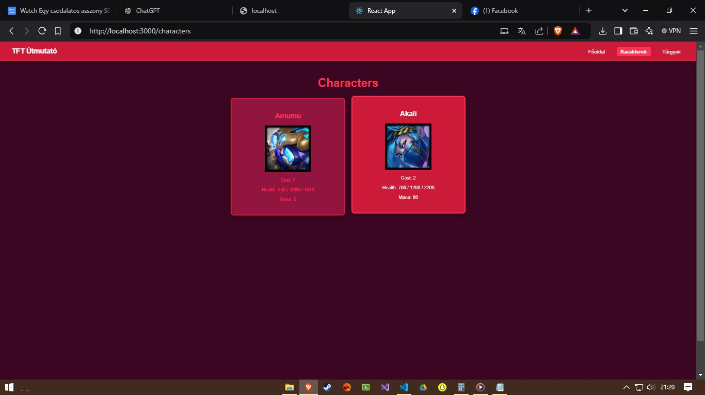
Változások az oldalon

Slide 6
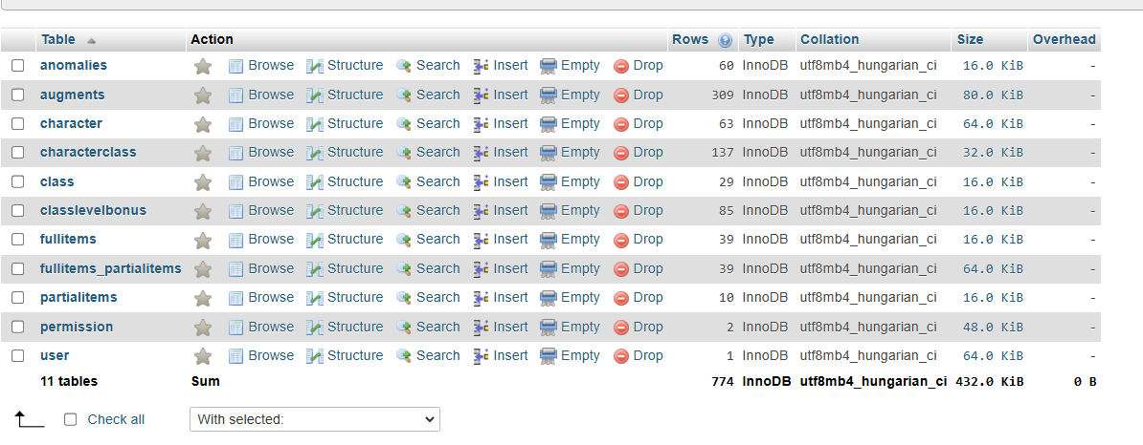
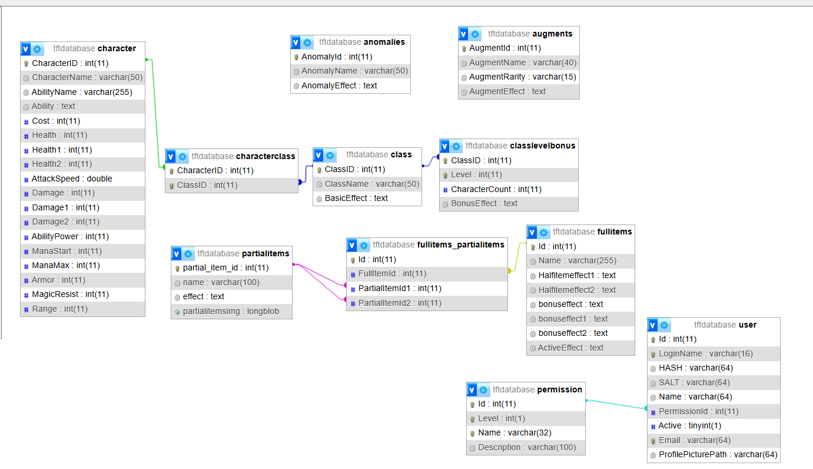
Database

Slide 7
Használt eszközök
Visual studio code
Paint
Draw.io
Chatgpt

Slide 8
Köszönjük a figyelmet

